Slide 1

MANTENIMIENTO INDUSTRIAL
DE DELICIAS
S. de R. L. DE C.V.
Mantenimiento Industrial de Delicias S DE R L DE CV
Calle 20 Norte 515 Fraccionamiento Imperial CP 33030 Tel 639 4740684 Cd Delicias, Chihuahua México midchihuahua@outlook.com

Slide 2

MANTENIMIENTO INDUSTRIAL DE DELICIAS
S. de R. L. DE C.V.
Nace en México la compañía “Mantenimiento Industrial de Delicias S DE R.L. DE C.V.” cuyas actividades fundamentales son el mantenimiento integral de Industrial en el área de Chihuahua Tales como:
Centrales Hidroeléctricas Empresas de Gobierno
Empresas Privadas Empresas desarrolladoras
Integrando los Sistemas necesarios en dichas factorías en lo relacionado a: Limpieza de oficinas, Acarreo, Carpintería, Plomería, Torno-Fresa, Venta de Consumibles, Soldadura, Arrendamiento, Electricidad, Control, Armado de tableros, Ingenierías, Dibujos en *AutoCad+3D, Mantenimiento en Gral. Instrumentación, CCM, Subestaciones, PLC, Programación. etc
Mantenimiento Industrial de Delicias S DE R L DE CV
Calle 20 Norte 515 Fraccionamiento Imperial CP 33030 Tel 639 4740684 Cd Delicias, Chihuahua México midchihuahua@outlook.com

Slide 3
MANTENIMIENTO INDUSTRIAL DE DELICIAS
S. de R. L. DE C.V.
Para atender cumplir y a todos nuestros clientes con con sus requisitos, “Mantenimiento Industrial de Delicias S DE R.L DE C.V.” cuenta en la actualidad con su Manual de Procedimientos aplicables a las Normas , Códigos y Estándares de Mexico NOM….
Nuestro próximo objetivo es certificarnos en ISO para que nos permita ser más eficientes, estableciendo objetivos claros y medibles para mantener en todo momento la mejora continua.
Nuestro personal altamente calificado está comprometido con nuestros objetivos establecidos y participa activamente para alcanzarlos a través de sus actividades cotidianas en las plantas
Mantenimiento Industrial de Delicias S DE R L DE CV
Calle 20 Norte 515 Fraccionamiento Imperial CP 33030 Tel 639 4740684 Cd Delicias, Chihuahua México midchihuahua@outlook.com

Slide 4
MANTENIMIENTO INDUSTRIAL DE DELICIAS
S. de R. L. DE C.V.
Organigrama de MID
GERENCIA
ANDIMISTRACION
COMPRAS
SEG. INDUSTRIAL
VENTAS
SUPERVISION
CIVIL
TUBERÍAS
ELÉCTRICO
INSTRUMENTACIÓN
Mantenimiento Industrial de Delicias S DE R L DE CV
Calle 20 Norte 515 Fraccionamiento Imperial CP 33030 Tel 639 4740684 Cd Delicias, Chihuahua México midchihuahua@outlook.com

Slide 5
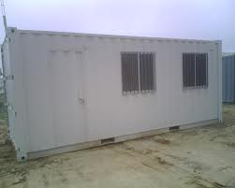
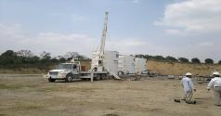
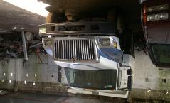
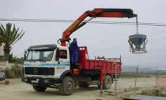
MANTENIMIENTO INDUSTRIAL DE DELICIAS
S. de R. L. DE C.V.
Maquinaria-Equipo
  4 Camioneta Pick-Up 1.5 TN.
  2 Caseta-Almacén Tipo Contenedor
  1 Grúa tipo Articulada Mca. Palkffinger 6 Tn. Mod. 2012.
  1 Grúa tipo Titán 25 Tn. Mca. Terex Mod. 2008.
  2 Camioneta 3.5 Tn.
  1 Oficina Móvil.
  1 Camión de Volteo Tipo Tortón Mod. 2010.
  Taller de Prefabricado Chihuahua., 450 M².
Mantenimiento Industrial de Delicias S DE R L DE CV
Calle 20 Norte 515 Fraccionamiento Imperial CP 33030 Tel 639 4740684 Cd Delicias, Chihuahua México midchihuahua@outlook.com

Slide 6
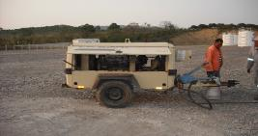
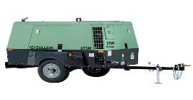
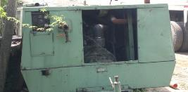
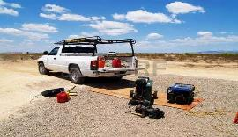
MANTENIMIENTO INDUSTRIAL DE DELICIAS
S. de R. L. DE C.V.
Maquinaria-Equipo
  4 Camioneta Pick-Up 1.5 TN.
  2 Camioneta Tipo Suburban.
  1 Compresor de Aire 250 PCM. Mod. 2006.
  1 Compresor de Aire 185 PCM. Mod. 2007.
  8 Maquina de Soldar C. Interna 300 Amps.
Mantenimiento Industrial de Delicias S DE R L DE CV
Calle 20 Norte 515 Fraccionamiento Imperial CP 33030 Tel 639 4740684 Cd Delicias, Chihuahua México midchihuahua@outlook.com

Slide 7
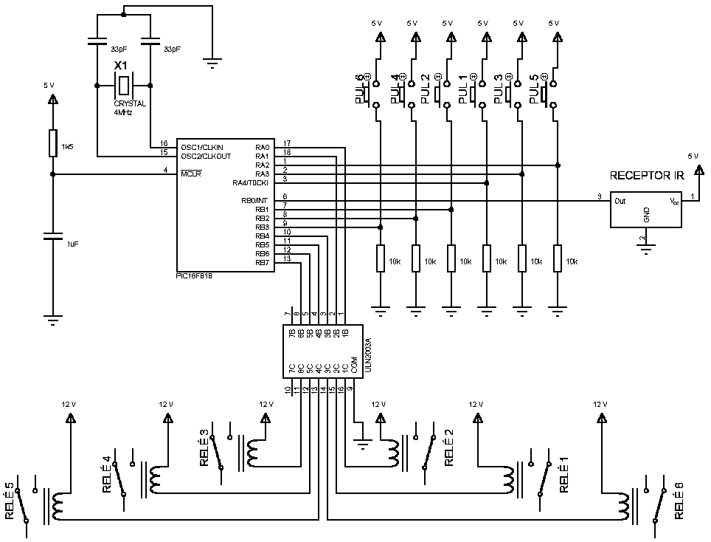
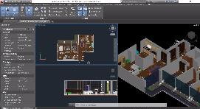
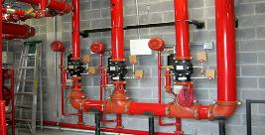
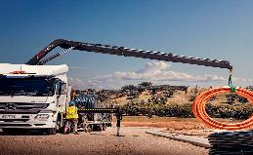
MANTENIMIENTO INDUSTRIAL DE DELICIAS
S. de R. L. DE C.V.
Actividades
Adecuación de Plantas Industriales:
  Civil, Mecánica, Tubería, Eléctrica e Instrumentación.
Sistemas PLC_SCADA: Siemens, RockWell, Omron
  Ductos, Plantas de Proceso y Medio Ambiente.
Sistemas de Medición Fiscal: Eagle Research
  Líquidos y Gases.
Sistemas de Seguridad y Contraincendios: Chirell
  Edificios y Plantas Industriales.
Sistemas de Analizadores:
Mantenimientos y Retrofit´s de
Instrumentación y Sistemas de Control.
Mantenimiento Industrial de Delicias S DE R L DE CV
Calle 20 Norte 515 Fraccionamiento Imperial CP 33030 Tel 639 4740684 Cd Delicias, Chihuahua México midchihuahua@outlook.com

Slide 8
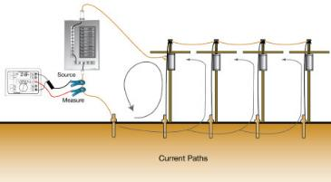
MANTENIMIENTO INDUSTRIAL DE DELICIAS
S. de R. L. DE C.V.
Desarrollo de Proyectos
Actividades Propias:
  Administración del Proyecto. Control de Calidad. Compras de Equipos y Materiales. Supervisión y Construcción de la obra Civil, Mecánica, Eléctrica y de Instrumentación. Desarrollo de Sistemas de Control. Calibración, Pruebas y Puesta en Marcha. Entrenamiento de Operadores y Técnicos.
  Servicio Técnico Posterior. Montaje de Equipos, Tuberías.
  Aplicación de Recubrimientos , Primarios, Acabados.
Actividades Subcontratadas o del Asociado:
  Fabricación de Equipos Mecánicos.
  Pruebas no destructivas en soldaduras.
  Pruebas de Compactación.
  Pruebas de Resistencia y Revenimiento a Concretos.
  Calibración y Certificación de Equipos de Medición Mediante Patrones.
Mantenimiento Industrial de Delicias S DE R L DE CV
Calle 20 Norte 515 Fraccionamiento Imperial CP 33030 Tel 639 4740684 Cd Delicias, Chihuahua México midchihuahua@outlook.com

Slide 9
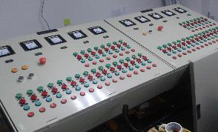
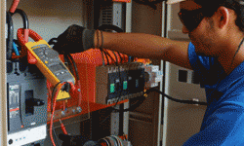
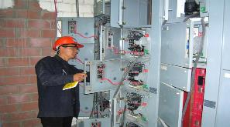
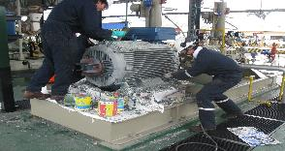
MANTENIMIENTO INDUSTRIAL DE DELICIAS
S. de R. L. DE C.V.
Experiencia
6 Sistemas de Control Supervisorio
y de Adquisición de Datos.
4 Sistemas de Medición de Transferencia
y Custodia (líquidos y gas).
10 Sistemas de Seguridad y Contra incendio.
2 Baterías de Separación.
11 Módulos de Separación Portátiles.
2 Líneas en Medía Tensión
2 Sistemas de Pararrayos del Tipo Ionizánte.
Mantenimiento Industrial de Delicias S DE R L DE CV
Calle 20 Norte 515 Fraccionamiento Imperial CP 33030 Tel 639 4740684 Cd Delicias, Chihuahua México midchihuahua@outlook.com

Slide 10
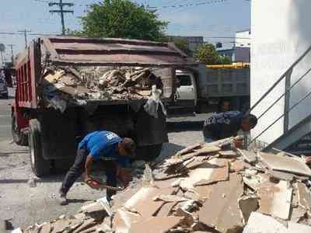
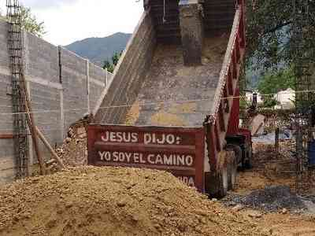
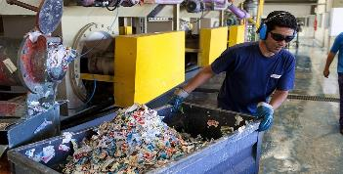
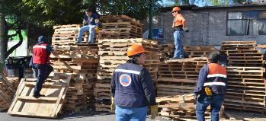
MANTENIMIENTO INDUSTRIAL DE DELICIAS
S. de R. L. DE C.V.
Contratos
Actividades:
Retiro de Escombro, Basura, Tep, Madera de diversas plantas por medio de camiones de volteo y planas.
Limpieza de Oficinas, Almacenes, pulido de pisos, patios, etc
Mantenimiento Industrial de Delicias S DE R L DE CV
Calle 20 Norte 515 Fraccionamiento Imperial CP 33030 Tel 639 4740684 Cd Delicias, Chihuahua México midchihuahua@outlook.com

Slide 11
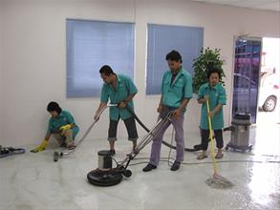
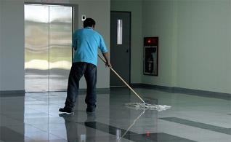
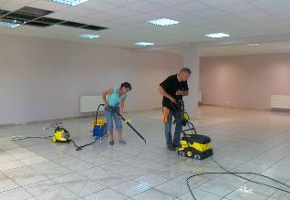
MANTENIMIENTO INDUSTRIAL DE DELICIAS
S. de R. L. DE C.V.
Contratos
Actividades:
Limpieza de Oficinas
Almacenes
Pulido de pisos,
Patios, etc
Mantenimiento Industrial de Delicias S DE R L DE CV
Calle 20 Norte 515 Fraccionamiento Imperial CP 33030 Tel 639 4740684 Cd Delicias, Chihuahua México midchihuahua@outlook.com

Slide 12
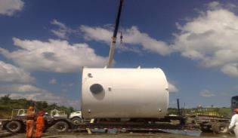
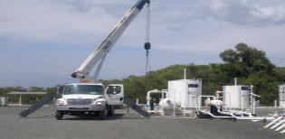
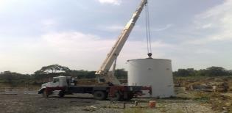
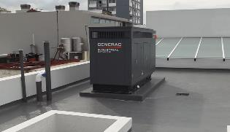
MANTENIMIENTO INDUSTRIAL DE DELICIAS
S. de R. L. DE C.V.
Contratos
Trabajos Realizados:
Carga Acarreo e Instalación de Equipos
y Tanques
Bases de equipos
Equipo de Oficina, Racks
Mantenimiento Industrial de Delicias S DE R L DE CV
Calle 20 Norte 515 Fraccionamiento Imperial CP 33030 Tel 639 4740684 Cd Delicias, Chihuahua México midchihuahua@outlook.com

Slide 13
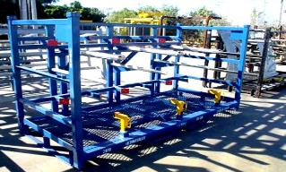
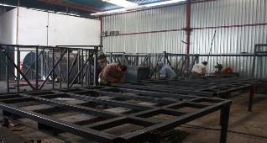
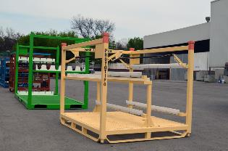
MANTENIMIENTO INDUSTRIAL DE DELICIAS
S. de R. L. DE C.V.
Contratos
Trabajos Realizados:
Fabricación de Racks a la medida
Soportes para Estantes
Soldadura de equipo Inoxidable
Fabricación de Palets
Mantenimiento Industrial de Delicias S DE R L DE CV
Calle 20 Norte 515 Fraccionamiento Imperial CP 33030 Tel 639 4740684 Cd Delicias, Chihuahua México midchihuahua@outlook.com

Slide 14
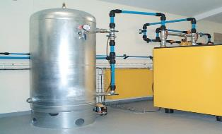
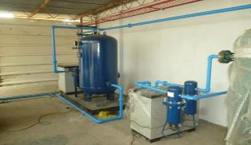
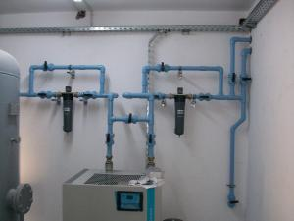
MANTENIMIENTO INDUSTRIAL DE DELICIAS
S. de R. L. DE C.V.
Contratos
Actividades:
Instalación del sistema de aire comprimido, canalizaciones eléctricas a base de electroducto para alimentación eléctrica a maquinas elaboradoras de tapa roscas, enfriadores y aire acondicionado.
OBRA:
INSTALACIÓN Y ACONDICIONAMIENTO DE LOS SISTEMAS ELÉCTRICOS PARA EL SISTEMA DE FABRICACIÓN DE TAPAROSCAS PLASTICAS
Contratante:
INDUSTRIA DE REFRESCOS DEL NORESTE, S. DE R.L. DE C.V.
Avenida Homero No. 390
Col. Complejo Industrial
31109 Chihuahua, Chih.
México
Mantenimiento Industrial de Delicias S DE R L DE CV
Calle 20 Norte 515 Fraccionamiento Imperial CP 33030 Tel 639 4740684 Cd Delicias, Chihuahua México midchihuahua@outlook.com

Slide 15
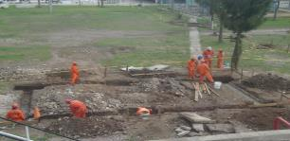
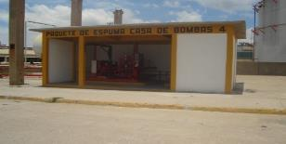
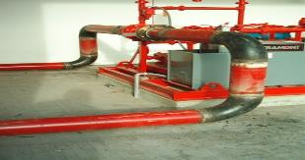
MANTENIMIENTO INDUSTRIAL DE DELICIAS
S. de R. L. DE C.V.
Contratos
Actividades:
Obra civil (cobertizo) para la instalación del paquete (bomba y tanque de almacenamiento de espuma FM-200), instalación de tubería de acero al carbón para el suministro de agua , válvulas de diluvio, cabezales de roció de espuma, sensores de fuego, instalación de PLC, alarmas audibles y visibles y puesta en servicio.
OBRA:
INSTALACIÓN Y PUESTA EN SERVICIO DE EL SISTEMA DE SUPRESIÓN DE FUEGO
Contratante:
Municipio de Carichí:
Barrio Gilbertos de Carichí,
Municipio del M.N., Chihuahua.
Mantenimiento Industrial de Delicias S DE R L DE CV
Calle 20 Norte 515 Fraccionamiento Imperial CP 33030 Tel 639 4740684 Cd Delicias, Chihuahua México midchihuahua@outlook.com

Slide 16
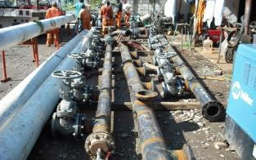
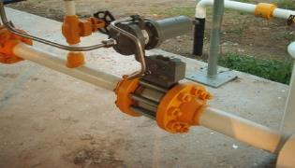
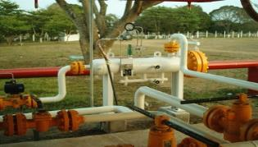
MANTENIMIENTO INDUSTRIAL DE DELICIAS
S. de R. L. DE C.V.
Contratos
Actividades:
Instalación y puesta en servicio de la instrumentación para la medición y regulación del gas natural para el consumo en turbinas.
OBRA:
INSTALACIÓN Y PUESTA EN SERVICIO DE LA INSTRUMENTACIÓN EN LA ESTACION DE MEDICION Y REGULACIÓN DE GAS A TURBINAS
Contratante:
AHMSA - ALTOS HORNOS DE MEXICO, S.A.B. DE C.V.
Prolongación Juárez S/N / Edificio GAN Modulo II
Col. La Loma
25770 Monclova, Coah.
México
Mantenimiento Industrial de Delicias S DE R L DE CV
Calle 20 Norte 515 Fraccionamiento Imperial CP 33030 Tel 639 4740684 Cd Delicias, Chihuahua México midchihuahua@outlook.com

Slide 17
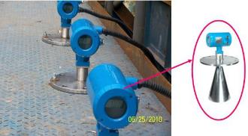
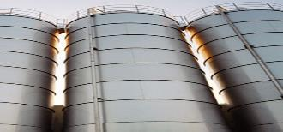
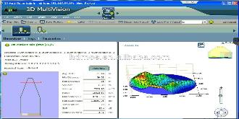
MANTENIMIENTO INDUSTRIAL DE DELICIAS
S. de R. L. DE C.V.
Contratos
Actividades:
Instalación y puesta en servicio de la instrumentación para la medición de nivel tipo radar, adecuación de bridas en tanque de almacenamiento.
OBRA:
INSTALACION DEL SISTEMA DE MEDICION TIPO RADAR PARA EL CONTROL DE NIVEL EN TANQUES DE ALMACENAMIENTO DE AGUA CONGENITA EN LOS CAMPOS DE PRODUCCIÓN DE SAN PABLO RINCÓN PACHECO, VISTOSO, COCUITE Y MATAPIONCHE.
Contratante:
UNION GANADERA REGIONAL DE CHIHUAHUA, A.C.
Carretera a Cuauhtémoc Km. 8.5
Col Las Animas
31450 Chihuahua, Chih.
México
Mantenimiento Industrial de Delicias S DE R L DE CV
Calle 20 Norte 515 Fraccionamiento Imperial CP 33030 Tel 639 4740684 Cd Delicias, Chihuahua México midchihuahua@outlook.com

Slide 18
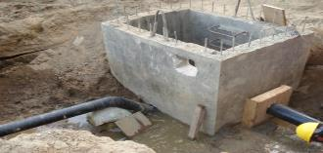
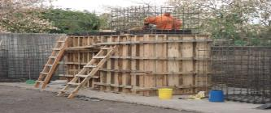
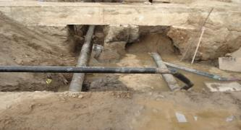
MANTENIMIENTO INDUSTRIAL DE DELICIAS
S. de R. L. DE C.V.
Contratos
Actividades:
Fabricación de cabezales, registros e instalación de tuberías para drenajes de la planta
OBRA:
INSTALACION DE DRENAJES SUBTERRÁNEOS EN LA PLANTA CATALITICA
Contratante:
CLINICA HOSPITAL DUBLAN S A DE C V HOSPITAL DUBLAN
AVENIDA BENITO JUAREZ 3200 , DUBLAN TOMOCHIC Y FRANCISCO IBARRA
31710 NUEVO CASAS GRANDES, Chih. México
Mantenimiento Industrial de Delicias S DE R L DE CV
Calle 20 Norte 515 Fraccionamiento Imperial CP 33030 Tel 639 4740684 Cd Delicias, Chihuahua México midchihuahua@outlook.com

Slide 19
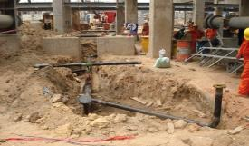
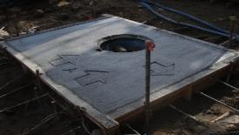
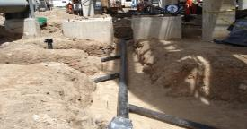
MANTENIMIENTO INDUSTRIAL DE DELICIAS
S. de R. L. DE C.V.
Contratos
Actividades:
Fabricación de drenajes, registros e instalación de tuberías para drenajes de la planta y sus accesorios
OBRA:
INSTALACION DE DRENAJES SUBTERRÁNEOS EN LA PLANTA INTERCERAMIC
Contratante:
INTERCERAMIC - INTERNACIONAL DE CERAMICA, S.A.B. DE C.V.
Carlos Pacheco Num. 7200
Col. Sector 26
31060 Chihuahua, Chih.
México
Mantenimiento Industrial de Delicias S DE R L DE CV
Calle 20 Norte 515 Fraccionamiento Imperial CP 33030 Tel 639 4740684 Cd Delicias, Chihuahua México midchihuahua@outlook.com

Slide 20
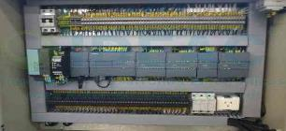


MANTENIMIENTO INDUSTRIAL DE DELICIAS
S. de R. L. DE C.V.
Contratos
Actividades:
Instalación de PLC´s, tubería conduit, soportería y cableado de instrumentos para la medición de material prima
OBRA:
INSTALACION DE SISTEMA DE CONTROL A BASE DE PLC´S EN LA PLANTA DE CEMENTO
Contratante:
GRUPO CEMENTOS DE CHIHUAHUA - GCC - GCC CEMENTO, S.A. DE C.V.
Av. Vicente Suárez y 6a. S/N
Col. Nombre de Dios
31110 Chihuahua, Chih.
México
.
Mantenimiento Industrial de Delicias S DE R L DE CV
Calle 20 Norte 515 Fraccionamiento Imperial CP 33030 Tel 639 4740684 Cd Delicias, Chihuahua México midchihuahua@outlook.com

Slide 21



MANTENIMIENTO INDUSTRIAL DE DELICIAS
S. de R. L. DE C.V.
Contratos
Actividades:
Suministro y fabricación de estructura metálica para el Almacén terciario
OBRA:
FABRICACIÓN DE ESTRUCTURA PARA CONDENSADOR PRINCIPAL HIDROELECTRICA
Contratante:
HERMI Ingeniería, S. A. de C. V.
Cliente Principal:
Comisión Federal de Electricidad.
Mantenimiento Industrial de Delicias S DE R L DE CV
Calle 20 Norte 515 Fraccionamiento Imperial CP 33030 Tel 639 4740684 Cd Delicias, Chihuahua México midchihuahua@outlook.com

